Slide 1
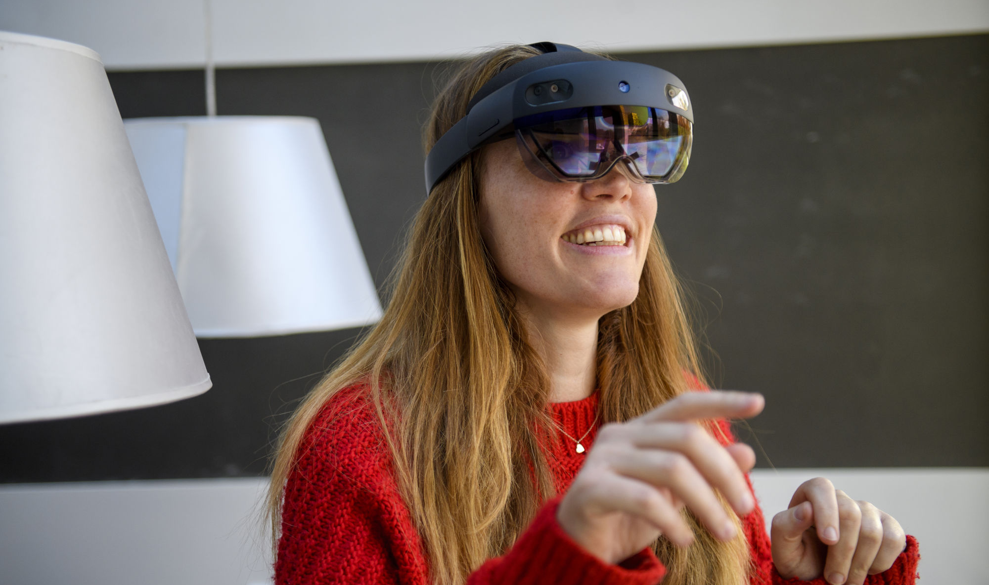
Intro + Image

Slide 2
Onderwijs vanuit perspectief van de sector
Onderwijs
Inventariseren behoeften van de maatschappij en werkgevers in diverse sectoren aan kennis en vaardigheden in de toekomst.
Het maken van leermaterialen, methodes, vakken, programma’s, opleidingen, etc
Het beschikbaar stellen van het onderwijs zodat lerenden zich ervoor kunnen aanmelden
Het geven van het onderwijs inclusief het toetsen van de kennis en vaardigheden en geven van het resultaat
Definiëren onderwijs
Ontwikkelen onderwijs
Aanbieden onderwijs
Uitvoeren onderwijs

Slide 3
Ambition
Een belangrijke verbindende factor betreft de leerdoelen/leeruitkomsten

Slide 4
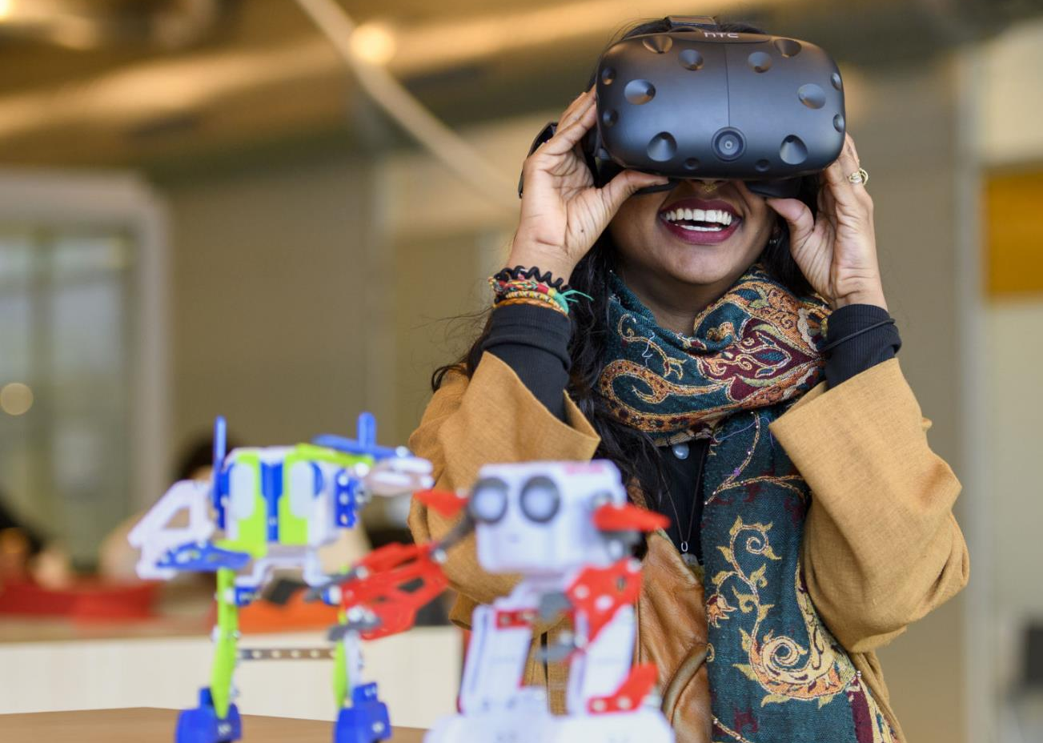
Definieren onderwijs
Hoe komen we in de toekomst tot inzichten en afspraken rondom de behoefte aan toekomstig onderwijs bij sectoren en de maatschappij? Wat is de basis voor slimme regio’s en sectoren?

Slide 5
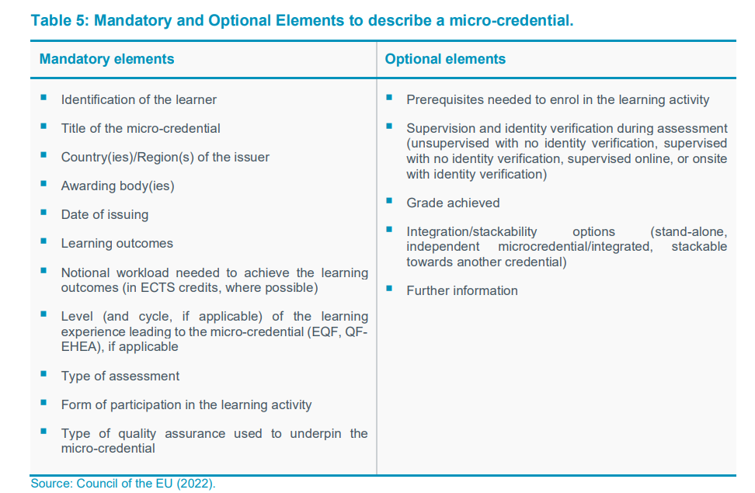
Wat geef je mee in een microcredential?

Slide 6
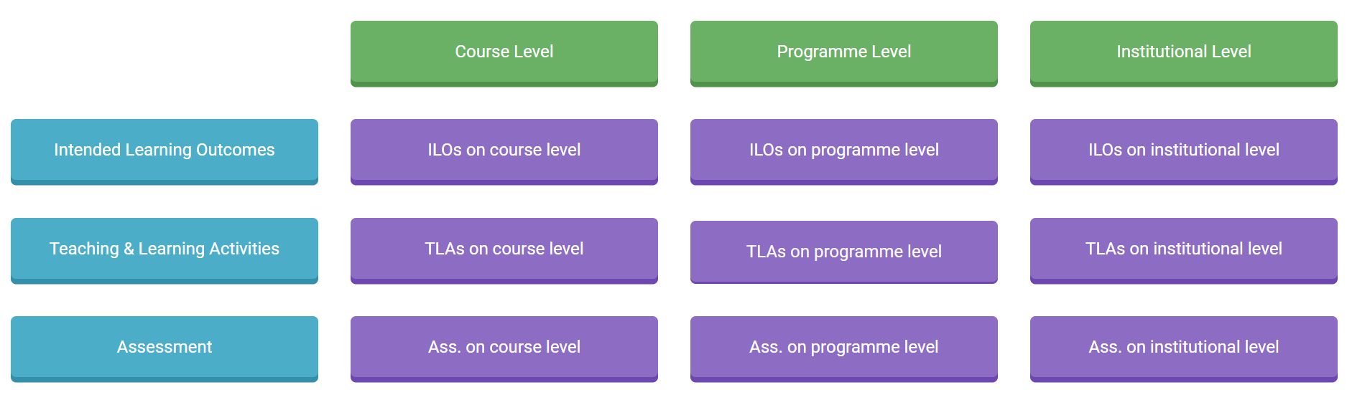
Het ontwikkelen van onderwijs
    Constructive alignment: voorbeeld van een methode

Slide 7
Aanbieden
    Het kunnen vergelijken van vakken wordt belangrijker bij flexibilisering

Slide 8
Leeruitkomsten zijn overal
Onderwijs
Definiëren onderwijs
Ontwikkelen onderwijs
Aanbieden onderwijs
Uitvoeren onderwijs
Vaststellen nieuwe leeruitkomsten en deze opnemen in de standaardbeschrijvingen van leeruitkomsten
Leeruitkomsten als kapstok voor leermaterialen, vakken, opleidingen, etc
Leeruitkomsten vormen een belangrijke schakel om de juiste vakken te matchen bij de lerende
Leeruitkomsten in microcredentials en diploma’s vormen een belangrijke schakel richting werkgevers bij werving

